Slide 1


RETOS Y OPORTUNIDADES DEL GAS NATURAL EN EL PERÚ
Anthony Laub Benavides
December , 2013

Slide 2
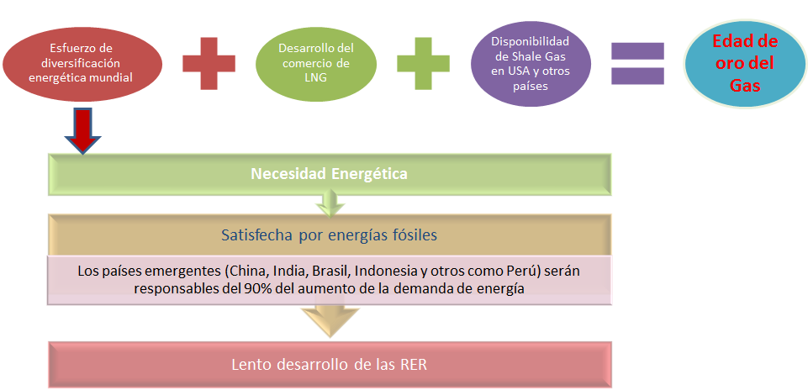
Diagnóstico
La adición de recursos convencionales y no-convencionales (shale gas) y el número creciente de proyectos de LNG, permiten pensar que el gas será el energético clave para la transición energética a cumplirse en las próximas décadas.
Notes:
Por ello, el disponer de gas de bajo costo nos ofrece una gran ventaja de competitividad.

Slide 3
Diagnóstico
En la última década, Perú ha experimentado una sustantiva mejora en sus indicadores socioeconómicos, en particular, en lo referente al crecimiento de la producción, al PBI por habitante y a la distribución del ingreso.
El modelo de desarrollo energético ha dado buenos resultados.
El gas y los condensados de Camisea han creado una opción estratégica nueva para el sector de la energía. El gas esta llamado a ser el energético de preferencia en los próximos años.
La estabilidad interna de precios lograda en toda la década pasada y que se proyecta continúe en el futuro, con tasas de inflación minorista que, en promedio, no superaron el 3% anual, fue un éxito importante.

Slide 4
Diagnóstico
Disponer de gas de bajo costo nos ofrece una gran ventaja de competitividad.

Slide 5
Diagnóstico del Sector
Entre los sectores de rápido crecimiento se proyectan el Gas Natural Vehicular y el sector residencial - comercial tanto en el centro del país como en las ciudades que se logre servir por ductos virtuales.
Una mayor disponibilidad de gas en el sur favorecería la realización de proyectos industriales y mineros y serviría a dar inicio al desarrollo de la petroquímica.

Slide 6
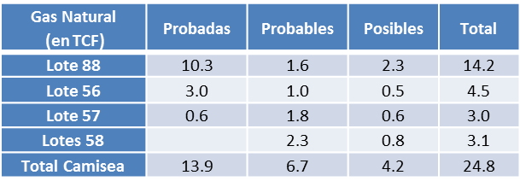
Existen recursos de gas?
Zona Camisea
Oferta de gas de la zona de Camisea

Slide 7
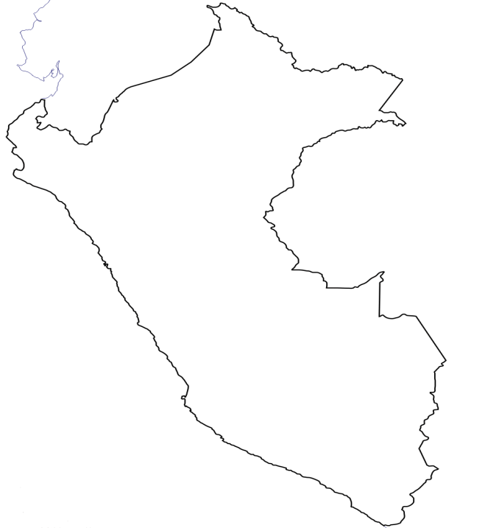
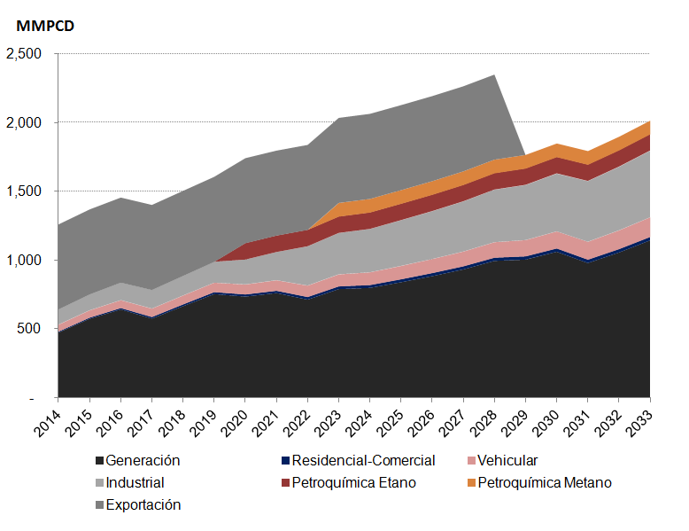
Producción - demanda de gas
Noroeste del país
Onshore: 22.2 MMPCD
Offshore: 3.6 MMPCD
Producción de gas (2013)
Selva Central
Lote 31-C Aguaytía
14.6 MMPCD
Selva Sur
Lote 88: 509.6 MMPCD
Lote 56: 629.7 MMPCD
Proyección de demanda de gas

Slide 8
Principales proyectos
Inversiones en reservorios de Gas natural (zona del Nor oeste y Camisea y alrededores)
Upstream
  Ampliación del gasoducto y poliducto de TGP
  Gasoducto Sur Peruano
  Ampliación de la red de distribución de Cálidda
  Distribución de gas natural en Ica
Midstream
  Petroquímica en base de metano
  Petroquímica del etano
  Masificación
Dowstream

Slide 9
Trabajos en Exploración - Producción
El concepto de reservas no es estático sino dinámico.
Círculo virtuoso:
DEMANDA
EXPLORACION
RESERVAS
Conclusión: Hay que descubrir más reservas. La mayor demanda promueve la exploración

Slide 10
Ampliación de sistema transporte - TGP
Km. 211: Estación de compresión Chiquintirca
Presión de llegada:
70 barg
32”
Km. 127: Kepashiato, estación intermedia de compresión
32”
Km. 73: Punto de derivación
32”
Km. 0: Planta de separación Malvinas
Presión de descarga: 147 barg
36”
36”
36”
GASODUCTO
32”
Quillabamba: 50 MMPCD
14”
Gasoducto Sur Peruano
Mollendo:
275 MMPCD
24”
Ducto existente TGP
Nuevo ducto de seguridad
24”
GSP
Ilo:
175 MMPCD
Km. 210: Chiquintirca PS3
Presión de llegada:
7 barg
14”
Km. 108:
PS2
14”
Km. 0:
PS1
POLIDUCTO
24”
Km. TBD:
PS2 (nueva)
24”
Km. 0:
PS1 (nueva)
Poliducto existente
Nuevo Poliducto

Slide 11
Seguridad Energética

Slide 12
Gasoducto Sur Peruano

Slide 13
Industria Petroquímica
Con que contamos?:
Item | Estado
Reservas de gas | Disponemos de recursos
Disponibilidad de Etano | Pendiente desarrollo de infraestructura (GSP)
Infraestructura | Pendiente Desarrollo del GSP y ampliaciones del sistema de TGP
Reglamentación Ley N° 29690 | Pendiente
Precio metano y etano | Se deberá incluir en reglamento

Slide 14
Conclusión
INDUSTRIA DE GAS NATURAL
Recursos
Economía sólida
Políticas acertadas
Planificación
Lo tenemos
Se están generando los cambios necesarios

Slide 15
www.lq.com.pe

